Slide 1


Исследовательская деятельность музея «Женщины – Матери», как ключевой ресурс развития воспитательного пространства гимназии
Личик Александр Анатольевич, директор ГУО «Гимназия № 2»
г. Волковыск, Республика Беларусь,
Апанович Марина Геннадьевна, руководитель музея, учитель истории
ГУО «Гимназия №2» г. Волковыск

Slide 2

Наш музей особенный, он посвящён женщине!
Это дань Матери, Защитнице, Труженице и Мастерице.

Slide 3
История музея
Подзаголовок
Музей - один из воспитательных центров образовательного пространства гимназии, предоставляющий возможность изучать прошлое, ориентироваться в настоящем, определять направление в будущем, осознавать преемственность поколений.
Созданию музея «Женщины-матери» предшествовала большая поисковая и творческая работа гимназических детских и молодежных организаций, родительской общественности, педагогического коллектива.
Спонсорскую помощь оказали общественная организация «Женсовет» Волковысского района, открытое акционерное общество «Беллакт», открытое акционерное общество «Волковысский мясокомбинат», открытое общественное объединение «Волковысский бизнес-центр».

Slide 4
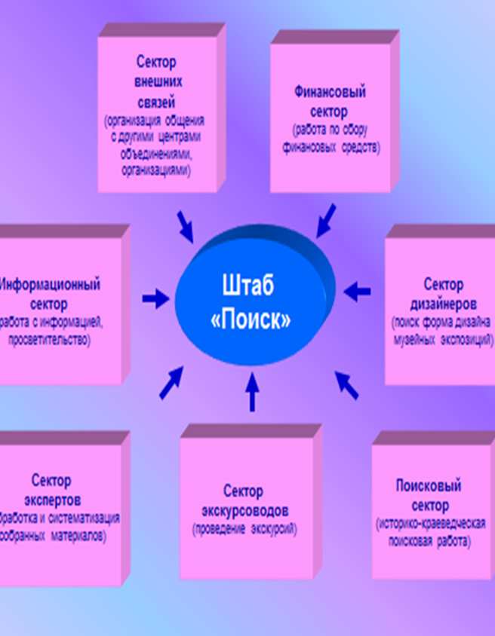

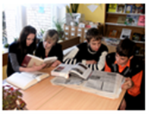
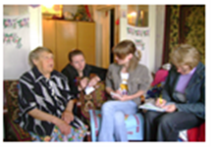
Для успешного осуществления идеи создания музея был создан штаб «Поиск»
Текст

Slide 5
Работа над экспозицией
В ходе поисковой работы были собраны ценные воспоминания тех немногих женщин-ветеранов, которые ещё живы, или их родственников. Благодаря работе поискового сектора музей пополнился новыми экспонатами: личные вещи ветеранов, их награды.
По собранным материалам сектором экспертов были определены названия разделов экспозиции: «Женщина и война», «Женщина-труженица», «Мать – весь мир», «Известные волковычанки», «Женщина-мастерица», «Солдатские матери».

Slide 6
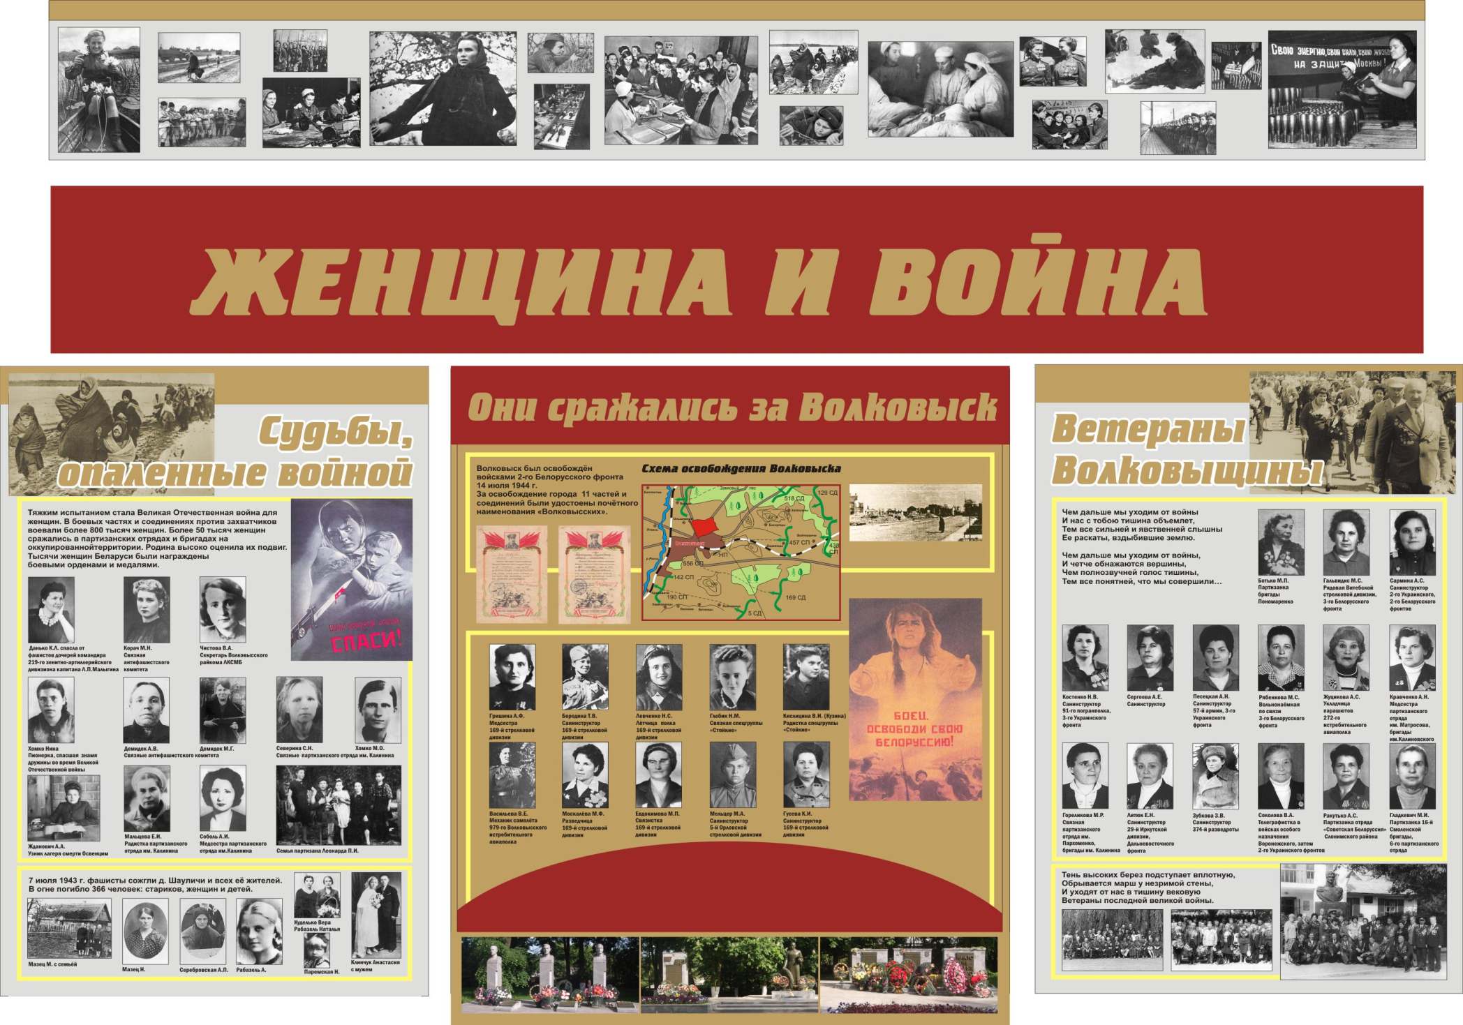

Slide 7
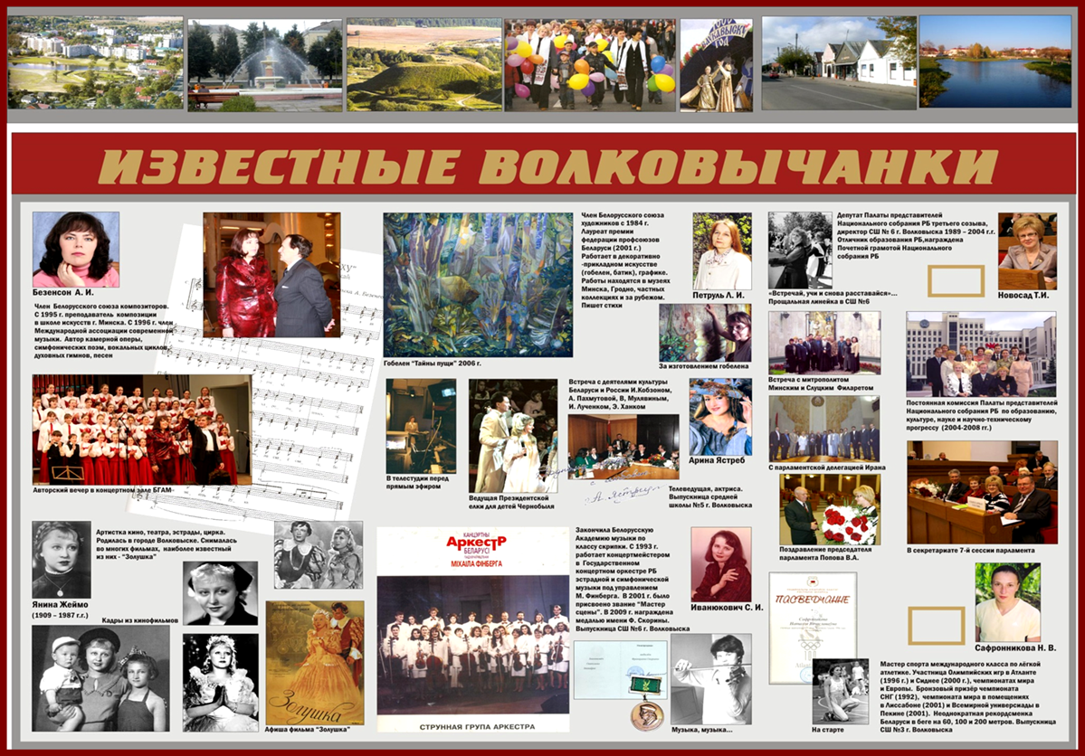

Slide 8
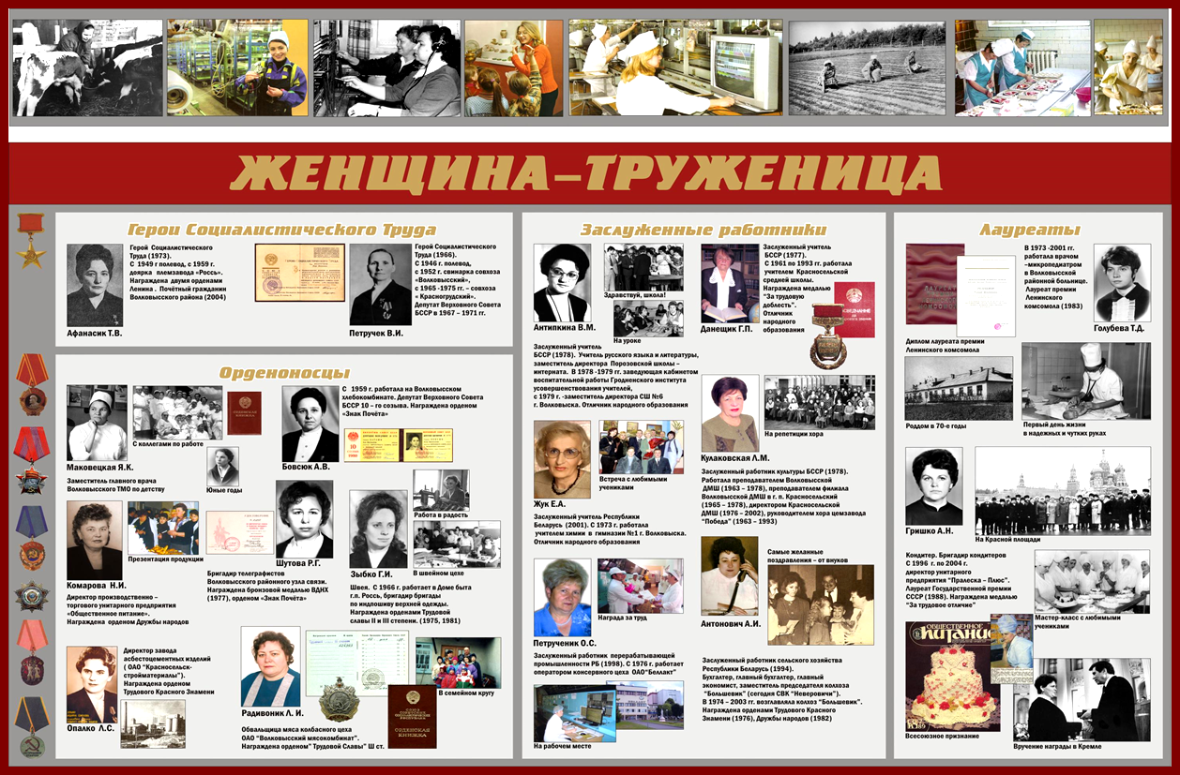

Slide 9
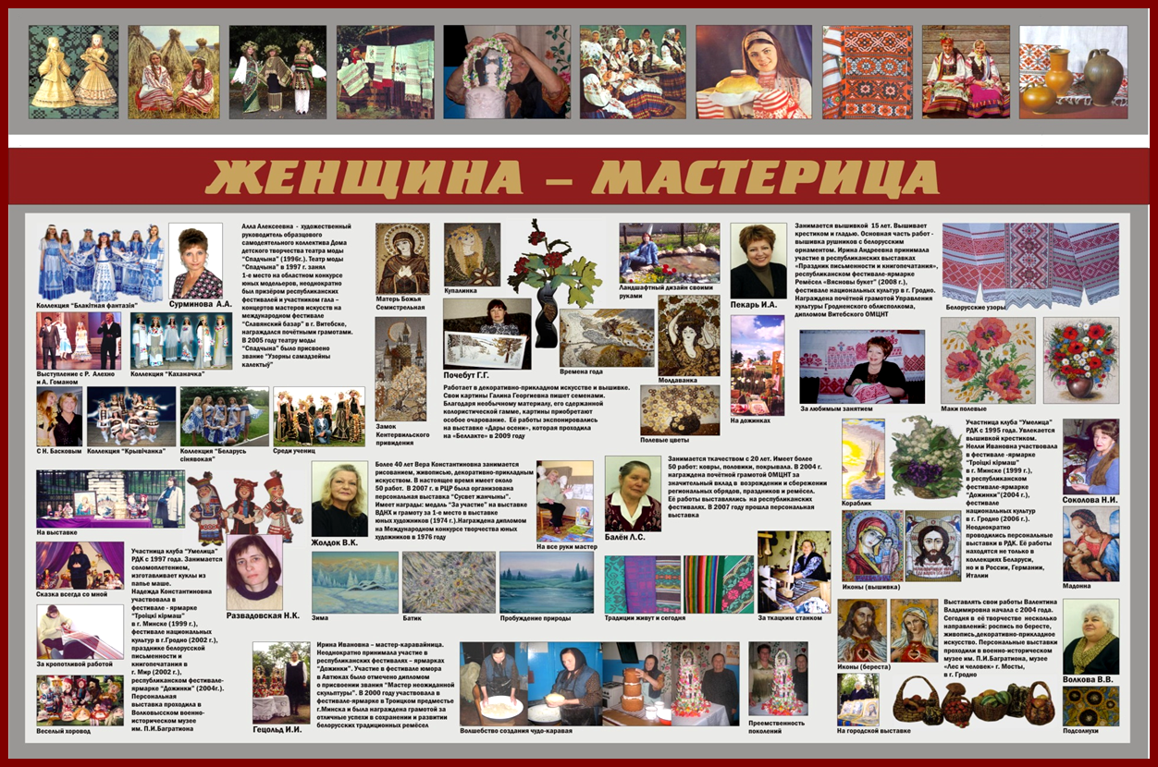

Slide 10
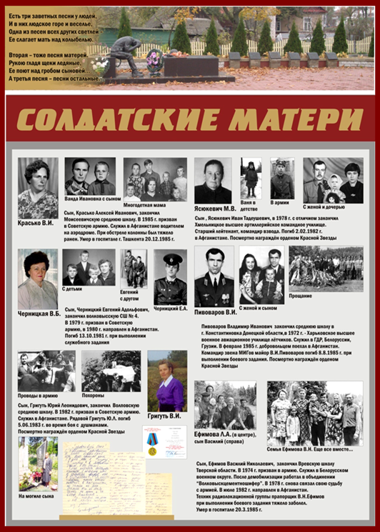
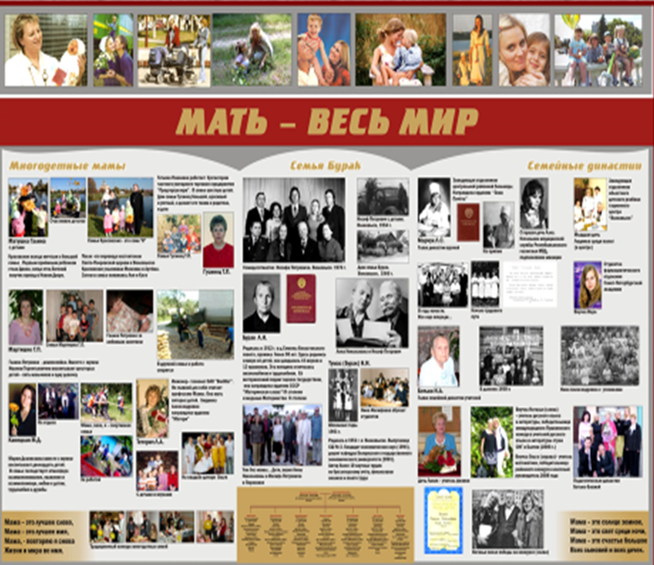
Заголовок раздела

Slide 11
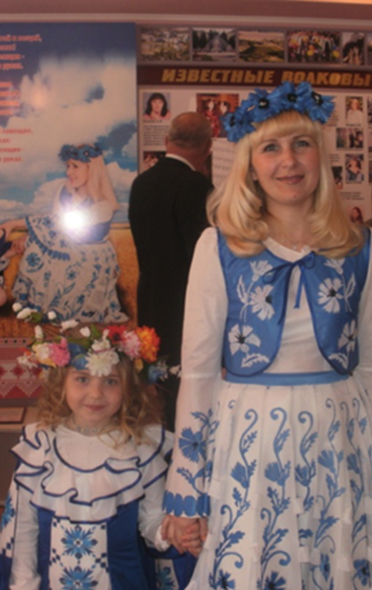
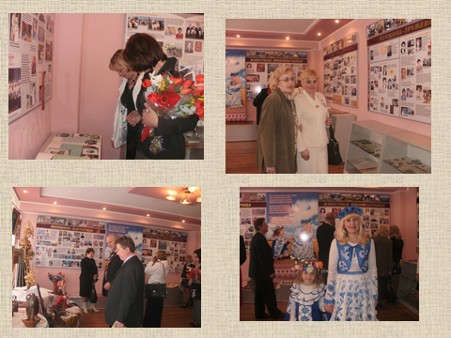
Торжественное открытие музея состоялось 30 апреля 2010 года, на мероприятие были приглашены ветераны Великой Отечественной и члены их семей, ветераны – участники событий в Афганистане, другие уважаемые гости.

Slide 12
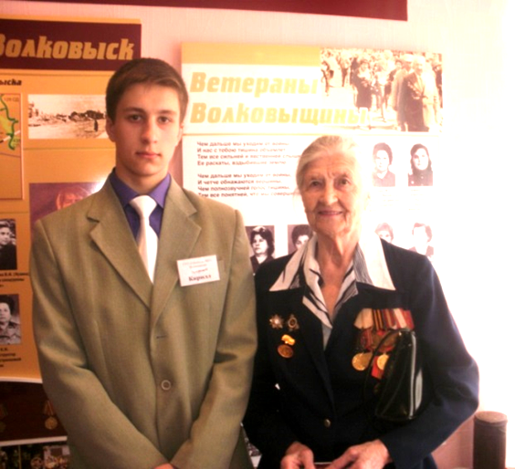
Открытие музея прошло в атмосфере доброты, тепла и оптимистичных планов.
Подзагол
Текст

Slide 13
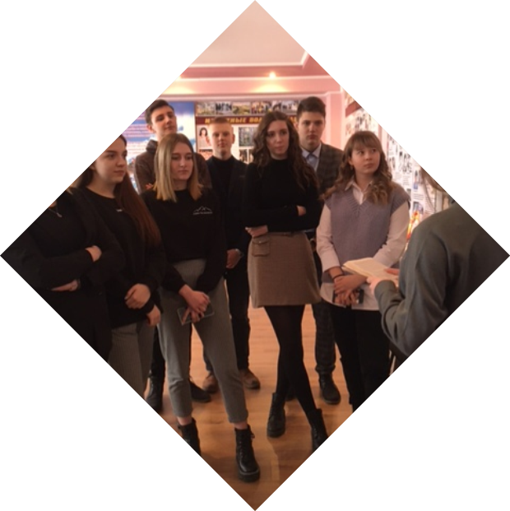
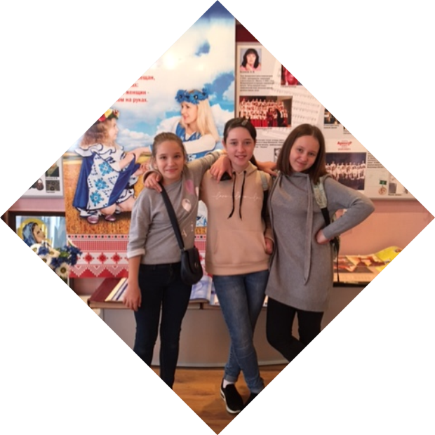
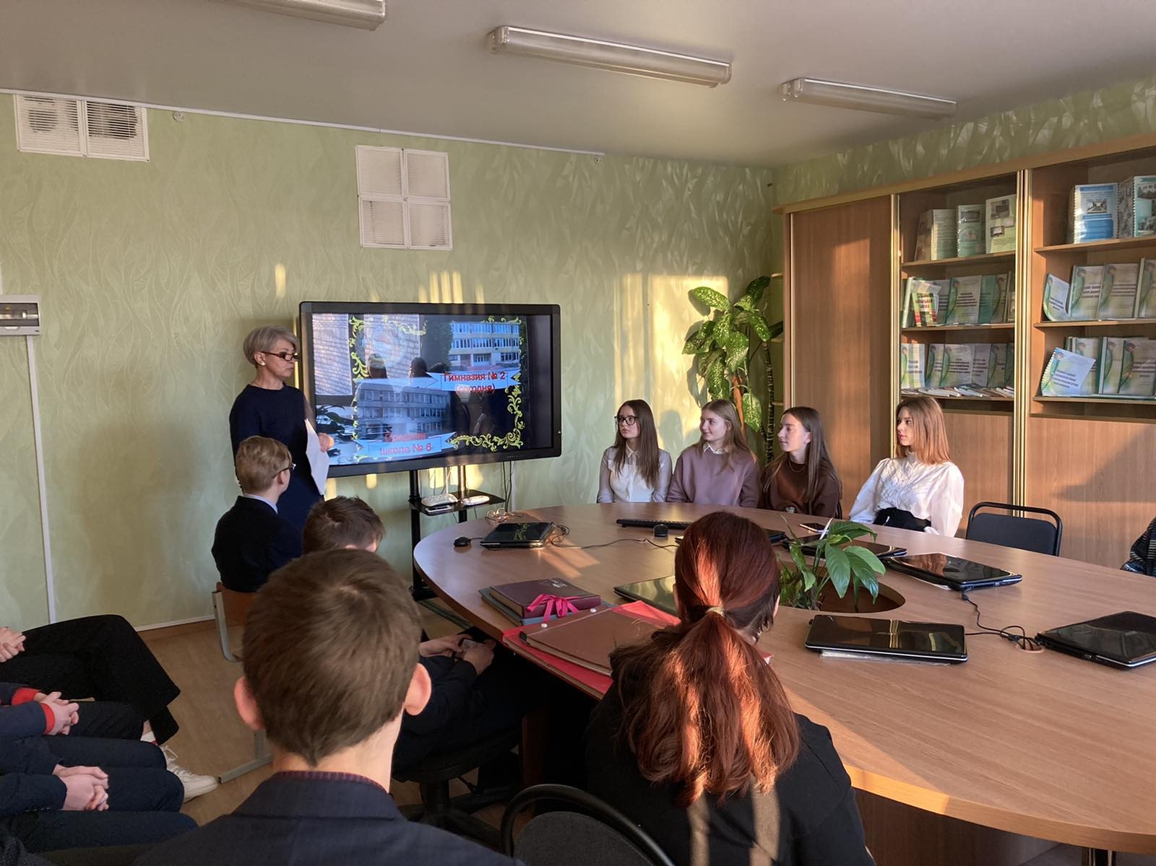
Направления работы
1. Рекламно-информационное.
2. Документоведение.
3. Экскурсионное.
4. Воспитательные мероприятия.
5. Экспозиционно-выставочное.
6. Поисково-исследовательское.
7. Научно-фондовое.
Текст

Slide 14
Поисково – исследовательская деятельность
Поисково - исследовательская работа с учащимися является важным аспектом деятельности музея гимназии. Итоги исследовательской деятельности учащихся воплощаются в ежегодном участии в научно-практических конференциях «Шаги в науку», «Край Гарадзенскi», «Хрустальная Альфа» и «Новые филоматы», создании виртуальных экскурсий, и пополнении, материалов, для действующих сценариев экскурсий.
С момента открытия, на постоянное хранение музеем получено – 1054, экспоната. Проводится регулярная работа по сохранению и обновлению фондов.
Всего за прошедшее десятилетие было проведено 583 экскурсии, как обзорные, так и тематические.
Гостями музея побывали более 10-ти тысяч человек.

Slide 15
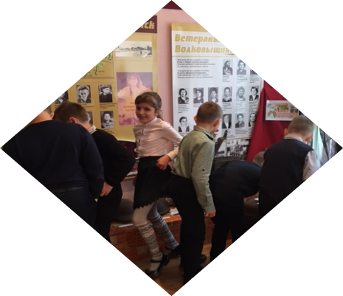
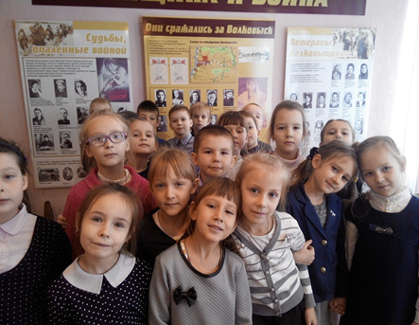
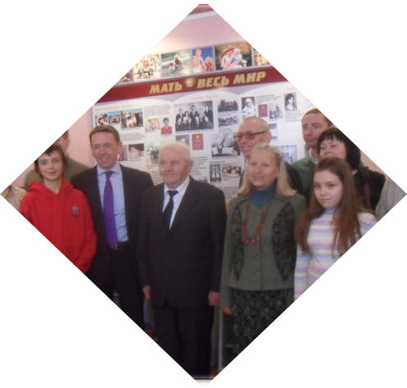
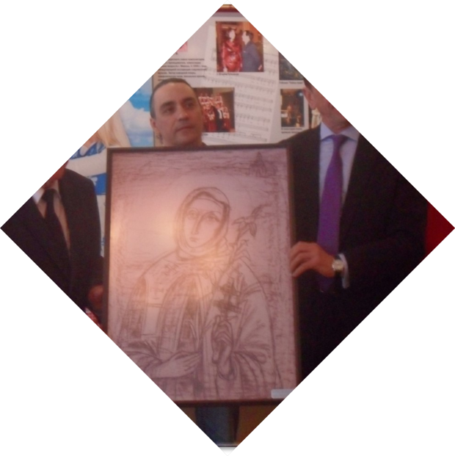

Slide 16
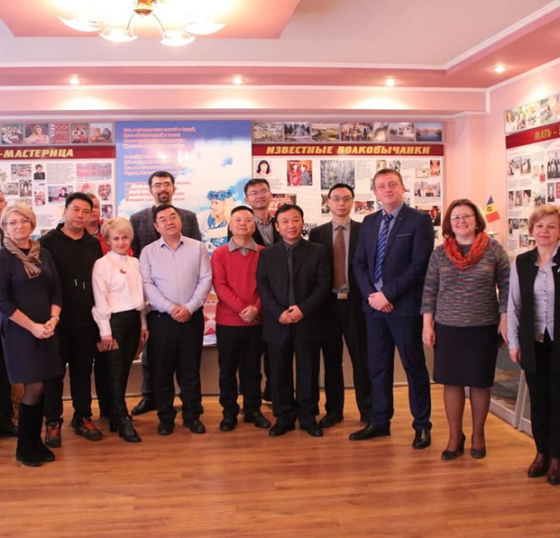
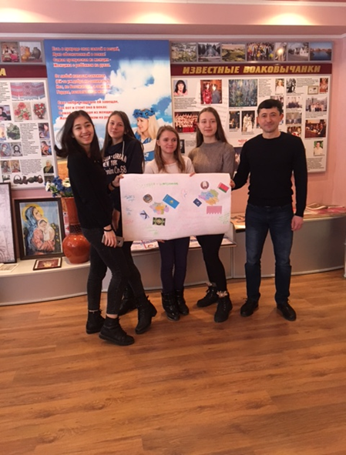
Мы рады гостям из ближнего и дальнего зарубежья, мы рады Всем!

Slide 17
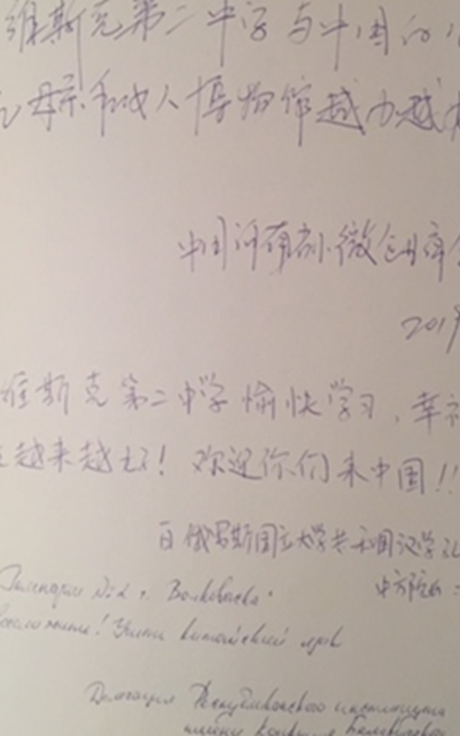
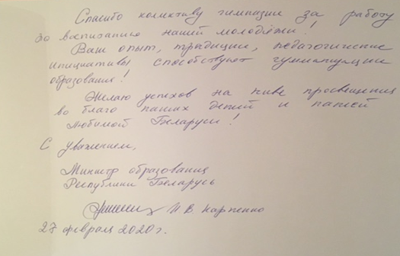
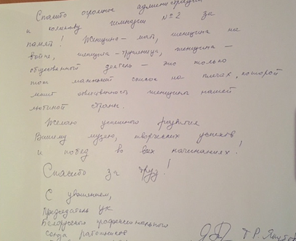
О значимости музея свидетельствуют записи в книге отзывов:

Slide 18
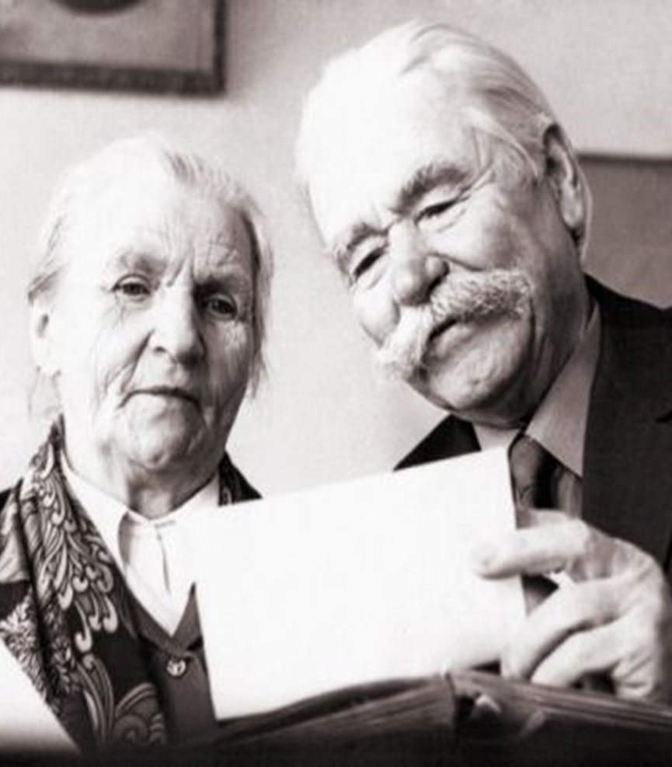
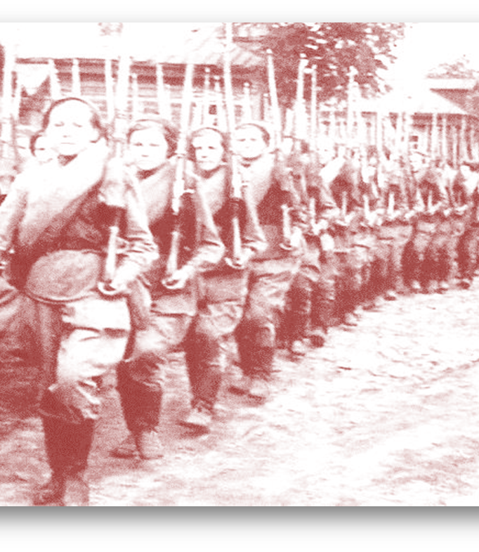
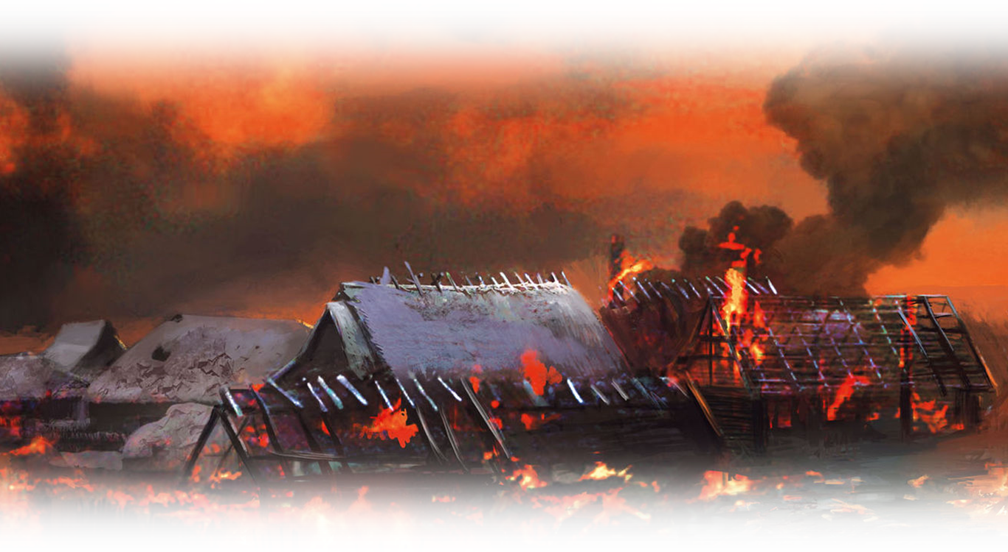
Наши проекты:
Истоки памяти семьи Бурак.
Ратный и трудовой подвиг волковычанки.
Гибель Шауличей виновных обозначить!
Плакат вчера и сегодня.
Эволюция народного женского костюма на белорусских землях.
Знаки судьбы
Забытые имена
Памяти священные страницы.. Наших земляков родные лица.
Лидер пионерского движения.
Старонкі гісторыі у памятніках Гродна.
Новогоднее дефиле.
Праздник ёлочной игрушки.
Секреты бабушкиного сундучка.
Эшелон памяти.
Матулін падворак.
Онлайн проект «Ад вытокаў да будучыні».

